Slide 1
Django e um QuerySet - Resumo
Fontes:
https://django-portuguese.readthedocs.io/en/1.0/topics/db/queries.html
https://medium.com/@beatrizuezu/visualizando-query-sql-a-partir-do-orm-django-5771370a9c55

Slide 2
QuerySet
Um QuerySet (conjunto de busca) é, em essência, uma lista de objetos de um dado modelo. QuerySet permite que você leia os dados a partir de uma base de dados, filtre e ordene.

Slide 3
O Shell do Django
Digite no terminal:
python manage.py shell

Slide 4
Manipulando o data models
Uma vez que você tenha criado seus data models, o Django automaticamente lhe dá uma API de abstração de banco de dados que permite você criar, receber, atualizar e deletar objetos.
Mais sobre models:
https://django-portuguese.readthedocs.io/en/1.0/ref/models/index.html#ref-models-index

Slide 5
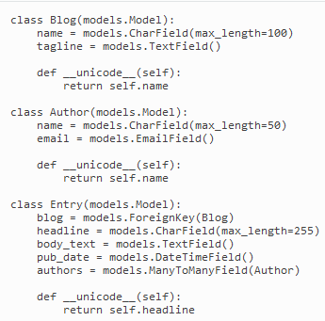
Exemplo:

Slide 6
Criando um objeto Blog no BD
Para representar dados de uma tabela de banco de dados em objetos Python, o Django usa um sistema intuitivo:
Uma classe model representa uma tabela de banco de dados,
e uma instância dessa classe representa um dado em particular dentro da tabela.

Slide 7
Criando um objeto Blog no BD
Para criar um objeto, instâncie-o usando argumentos nomeados para a classe model, e então chame save() para salvá-lo no banco de dados:
from mysite.blog.models import Blog
>>b = Blog(name='Beatles Blog', tagline='All the latest Beatles news.')
>>b.save()
OBS: executa uma consulta SQL INSERT por trás das cenas.
O Django não executa nada no banco de dados até que você, explicitamente save().

Slide 8
Criando um objeto Blog no BD
Create:
from mysite.blog.models import Blog
>>Blog.objects.create(name='Beatles Blog', tagline='All the latest Beatles news.‘)
OBS: O “create” cria o objeto e salva automaticamente.

Slide 9
Salvando mudanças de objetos
>> b.name = ‘Primeiro blog‘
>> b.save()
Supondo instancia b já existente
OBS: executa uma consulta SQL UPDATE por trás das cenas.
O Django não executa nada no banco de dados até que você, explicitamente save().

Slide 10
Atualizar campos ForeignKey
Atualizar um campo ForeignKey funciona exatamente da mesma forma como salvar um campo normal;
simplesmente atribuindo um objeto do tipo certo ao campo em questão:
>>> x=Blog.objects.get(id=1)
>>> entry=Entry.objects.get(blog=2)
>>> entry.blog = x
>>> entry.save()

Slide 11
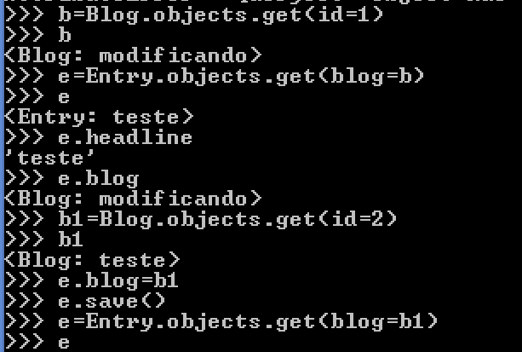
Atualizar campos ForeignKey
Antes use: from blog.models import *

Slide 12
Atualizar campos ManyToManyField
Use nesse caso o método add:
>> joe = Author.objects.create(name="Joe")
>> entry.authors.add(joe)
O Django se queixará se você tentar atribuir ou adicionar um objeto do tipo errado.

Slide 13
Recebendo objetos - Pesquisas
Para receber objetos de seu banco de dados, você constrói uma QuerySet através do Manager de sua classe model.
Um QuerySet representa uma coleção de objetos do banco de dados. Ela poder nenhum, um ou muitos filtros – critérios que apurem a coleção baseado nos parâmetros dados.
Em termos SQL, um QuerySet equipara-se a uma consulta SELECT, e um filtro é uma clausula limitadora como WHERE ou LIMIT.
Você obtem um QuerySet usando o Manager de seu model. Cada model tem pelo menos um Manager, e ele é chamado objects por padrão.

Slide 14
Recebendo objetos - Pesquisas
ORM o que?
ORM significa Object Relational Mapper e é uma biblioteca que automatiza a transferência de dados do banco de dados relacional entre objetos do model. O legal de se usar é que pode acelerar a velocidade do desenvolvimento permitindo ler, escrever, atualizar e deletar dados do banco, além de ser compatível com diferentes banco de dados (MySQL, SQLite, PostgreSQL…) e ser nativa no Django.

Slide 15
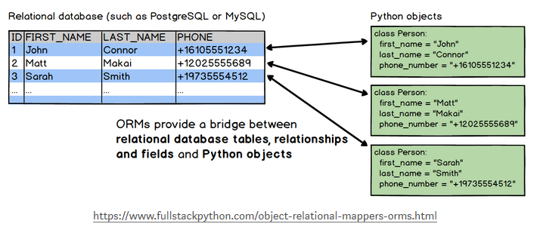
Exemplo mostrando relação entre tabelas e objetos do Python

Slide 16
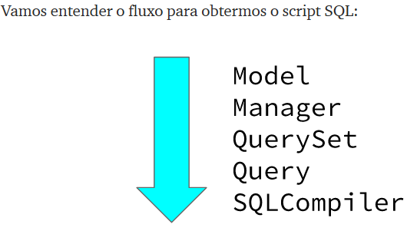
Como Funciona?
Tenho uma determinada ORM, vou utilizar essa abaixo como exemplo:
>> Blog.objects.all()

Slide 17
Fluxo para obtermos o script SQL
Model
É a representação dos dados, contém os campos e os métodos. No nosso exemplo, o nosso model é Blog.
Manager
O manager está acoplado ao Model, para acessar qualquer objeto salvo no banco é preciso acessar o Manager, isto é o objects presente em todo Model.

Slide 18
Fluxo para obtermos o script SQL
QuerySet
É o conjunto de ações quer serão realizadas no banco (select, insert, update, delete). Representado pelo all() no nosso exemplo.
Query
Cria uma estrutura de dados complexa com todos os elementos presentes em uma consulta. É gerado uma representação SQL de um QuerySet, ou seja, é através desse método que conseguimos ver as conversões do ORM para SQL (MySQL, PostgreSQL, SQLite).
SQLCompiler
Recebe o SQL da Query e executa de acordo com as regras específicas do backend escolhido.

Slide 19
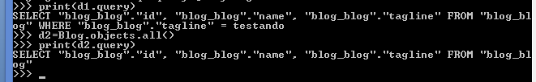
Exemplo
all()
O método .all() retornará todos os blogs:
>> b= Blog.objects.all()
e para visualizarmos o script SQL:
>> print(b.query)

Slide 20
Recebendo objetos - Pesquisas
Exemplo 1- O método all() retorna um QuerySet` de todos os objetos Post do banco de dados. :
>> from blog.models import Post
>> Post.objects.all()
Exemplo 2-
>> all_Post = Post.objects.all()

Slide 21
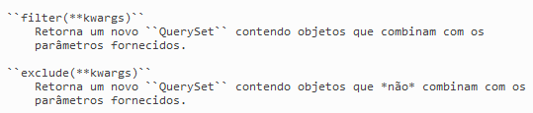
Recebendo objetos específicos com filtros
Para criar um subconjunto, você precisar refinar o QuerySet inicial, adicionando confições ao filtro. As duas formas mais comuns de refinar um QuerySet são:
Os parâmetros (**kwargs na definição de função acima) devem estar no formato descrito em campos de pesquisa:

Slide 22
Recebendo objetos específicos com filtros
Os parâmetros (**kwargs na definição de função acima) devem estar no formato descrito em campos de pesquisa como no exemplo abaixo:
>> Entry.objects.filter(pub_date__year=2006)

Slide 23
Filter - Exemplos
# considere o arquivo models.py
class Categoria(models.Model):
nome = models.CharField( max_length=128)
class Produto(models.Model):
nome = models.CharField( max_length=128 )
valor = models.DecimalField( max_digits=10, decimal_places=2, blank=True, null=True )
categoria = models.ForeignKey(Categoria)

Slide 24
Filter - Exemplos
>> from core.produtos.models import Produto
>> Produto.objects.filter(id=1)
>> orm = Produto.objects.filter(id=1)
>> print(orm.query) SELECT `produtos_produto`.`id`, `produtos_produto`.`nome`, `produtos_produto`.`valor`, `produtos_produto`.`categoria_id` FROM `produtos_produto` WHERE `produtos_produto`.`id` = 1

Slide 25
Filter - Exemplos
filter(campo)
Podemos passar mais de um valor quando utilizamos o filter():
>> from core.produtos.models import Produto
>> Produto.objects.filter(id__in=[1,3,5])
>> orm = Produto.objects.filter(id__in=[1, 3])
>> print(orm.query) SELECT `produtos_produto`.`id`, `produtos_produto`.`nome`, `produtos_produto`.`valor`, `produtos_produto`.`categoria_id` FROM `produtos_produto` WHERE `produtos_produto`.`id` IN (1, 3, 5)

Slide 26
Filter - Exemplos
.filter(fk__campo)
Conseguimos acessar o campo de uma chave estrangeira utilizando ORM:
>> from core.produtos.models import Produto
>> Produto.objects.filter(categoria__nome=’categoria_1')
orm = Produto.objects.filter(categoria__nome=’categoria_1')
print(orm.query) SELECT `produtos_produto`.`id`, `produtos_produto`.`nome`, `produtos_produto`.`valor`, `produtos_produto`.`categoria_id` FROM `produtos_produto` INNER JOIN `categorias_categoria` ON (`produtos_produto`.`categoria_id` = `categorias_categoria`.`id`) WHERE `categorias_categoria`.`nome` = categoria_1

Slide 27
QuerySets filtrados são únicos
Cada vez que você refina um QuerySet, você tem um QuerySet novo que não é vinculado ao QuerySet anterior. Cada refinamento cria um QuerySet separado e distinto que pode ser armazenado, usado e reusado. Ex:
>>q1=Entry.objects.filter(headline__startswith="What") >>q2 =q1.exclude(pub_date__gte=datetime.now())
>> q3 = q1.filter(pub_date__gte=datetime.now())

Slide 28
Retornando objetos únicos
Os exemplos de filter () acima de tudo retornaram um QuerySet, que você pode tratar como uma lista. Às vezes, é mais conveniente buscar apenas um único objeto, ao contrário de um QuerySet. É para isso que o método get () serve.
Exemplo:
>>> Publisher.objects.get (name = "Apress")

Slide 29
Pesquisa com PK – retornando um único elemento
Por conveniência, o Django fornece um atalho para pesquisas com pk, que significa “chave primária”.
No exemplo Blog model, a chave primária é o campo id, então estas três regras são equivalente:
>>> Blog.objects.get(id__exact=14) # Forma explicita
>>> Blog.objects.get(id=14) # __exact é implícito
>>> Blog.objects.get(pk=14) # pk implica em id__exact

Slide 30
values
.values()
Com o .values() podemos passar os campos que sejam retornados no queryset, além disso a queryset retornará dicionários.
>> from core.produtos.models import Produto
>> Produto.objects.values(‘nome’, ‘valor’)
>> orm = Produto.objects.values(‘nome’, ‘valor’)
>> print(orm.query) SELECT `produtos_produto`.`nome`, `produtos_produto`.`valor` FROM `produtos_produto`

